Slide 1
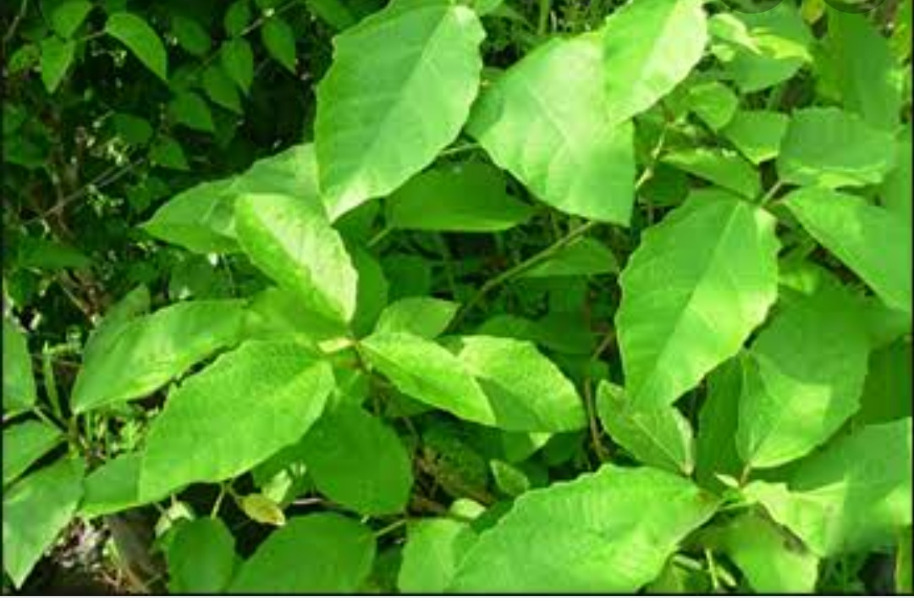

Slide 2
दन्ती
FAMILY -Euphorbiaceae
LATIN NAME-Baliospermum montanum

Slide 3
गुण -गुरु, तीक्ष्ण
रस - कटु
विपाक - कटु
वीर्य - उष्ण

Slide 4
प्रयोजन - शोथघ्न
रेचन
उदर
जलोदर
यकृतविकार गुल्म ज्वर

Slide 5
प्रयोज्यांग - मूल, बीज, पत्र
DOSE - 1-3gm
कल्प -दन्त्यारिष्ट
दन्त्यादिचूर्ण
दन्तीहरी

